Slide 1



TECNOLÓGICO NACIONAL DE MÉXICO
UNIDAD ACADÉMICA VENUSTIANO CARRANZA
“INGENIERÍA EN SISTEMAS COMPUTACIONALES”
LENGUAJES Y AUTOMATAS 1
ACTIVIDAD
ACTIVIDAD 3.2 –REPORTE DE PRACTICA
PRESENTA
SEMESTRE | SEXTO
NOMBRE DEL ALUMNO | MATRICULA
Rafael Aquino Villanueva | 231260073
DOCENTE
ING. FRANCISCO JAVIER MINGO VELAZQUEZ
31 DE ENERO DE 2026 VENUSTIANO CARRANZA, CHIAPAS

Slide 2
Introducción
Los autómatas finitos son modelos matemáticos utilizados en la teoría de lenguajes formales para reconocer cadenas de símbolos dentro de un lenguaje.permiten representar el comportamiento de sistemas que procesan información y son fundamentales en áreas como el diseño de compiladores y el análisis de lenguajes de programación.

Slide 3
Objetivo
Comprender el funcionamiento de los autómatas finitos mediante el uso de la herramienta JFLAP, realizando la construcción, simulación y conversión entre autómatas finitos deterministas y no deterministas, así como la representación de expresiones regulares y la minimización de estados

Slide 4
Justificacion
El estudio de los autómatas finitos es importante porque permite entender cómo se reconocen y se procesan cadenas dentro de un lenguaje formal. Mediante el uso de herramientas como JFLAP, es posible observar de manera más clara cómo funcionan estos modelos, ya que permite construir y analizar autómatas de forma visual. De esta manera, la práctica ayuda a comprender mejor los conceptos como la conversión entre autómatas, el uso de expresiones regulares y la minimización de estados.

Slide 5
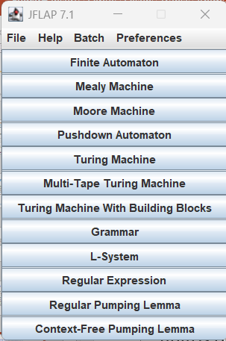
Práctica con la herramienta JFLAP
Para la realización de la práctica se utilizó el software JFLAP, una herramienta educativa que permite diseñar y simular autómatas finitos de manera gráfica. Esto facilita la comprensión de los conceptos relacionados con los lenguajes formales, ya que permite observar el comportamiento de los estados y las transiciones dentro de un autómata.
En primer lugar, se ejecutó el programa JFLAP y se seleccionaron las opciones Finite Automaton y Regular Expression, las cuales permiten trabajar con autómatas finitos dentro del programa. Posteriormente, se procedió a crear los estados del autómata, definiendo el estado inicial y los estados de aceptación. Finalmente, se agregaron las transiciones correspondientes entre los estados utilizando los símbolos del alfabeto.

Slide 6
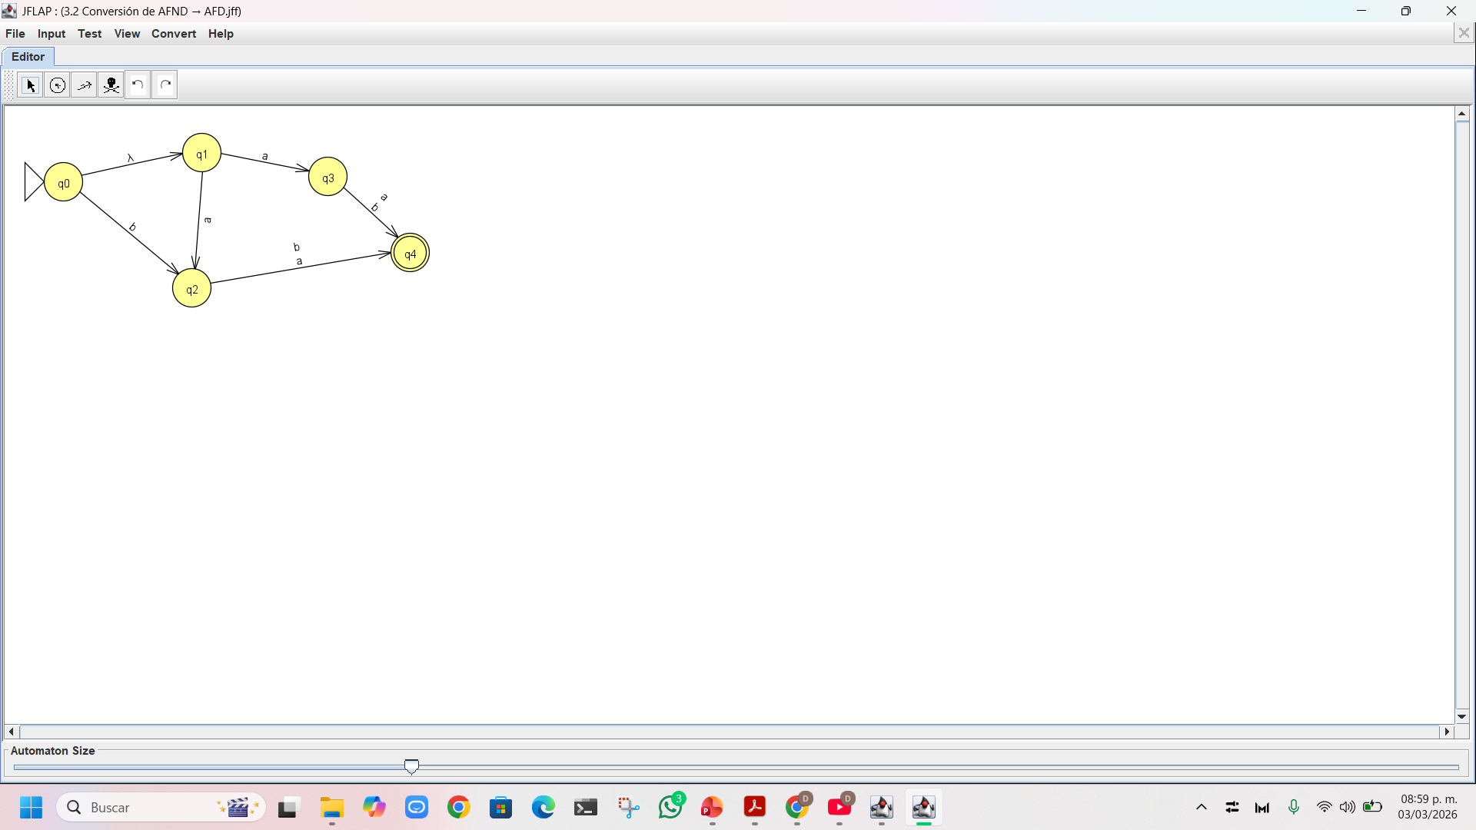
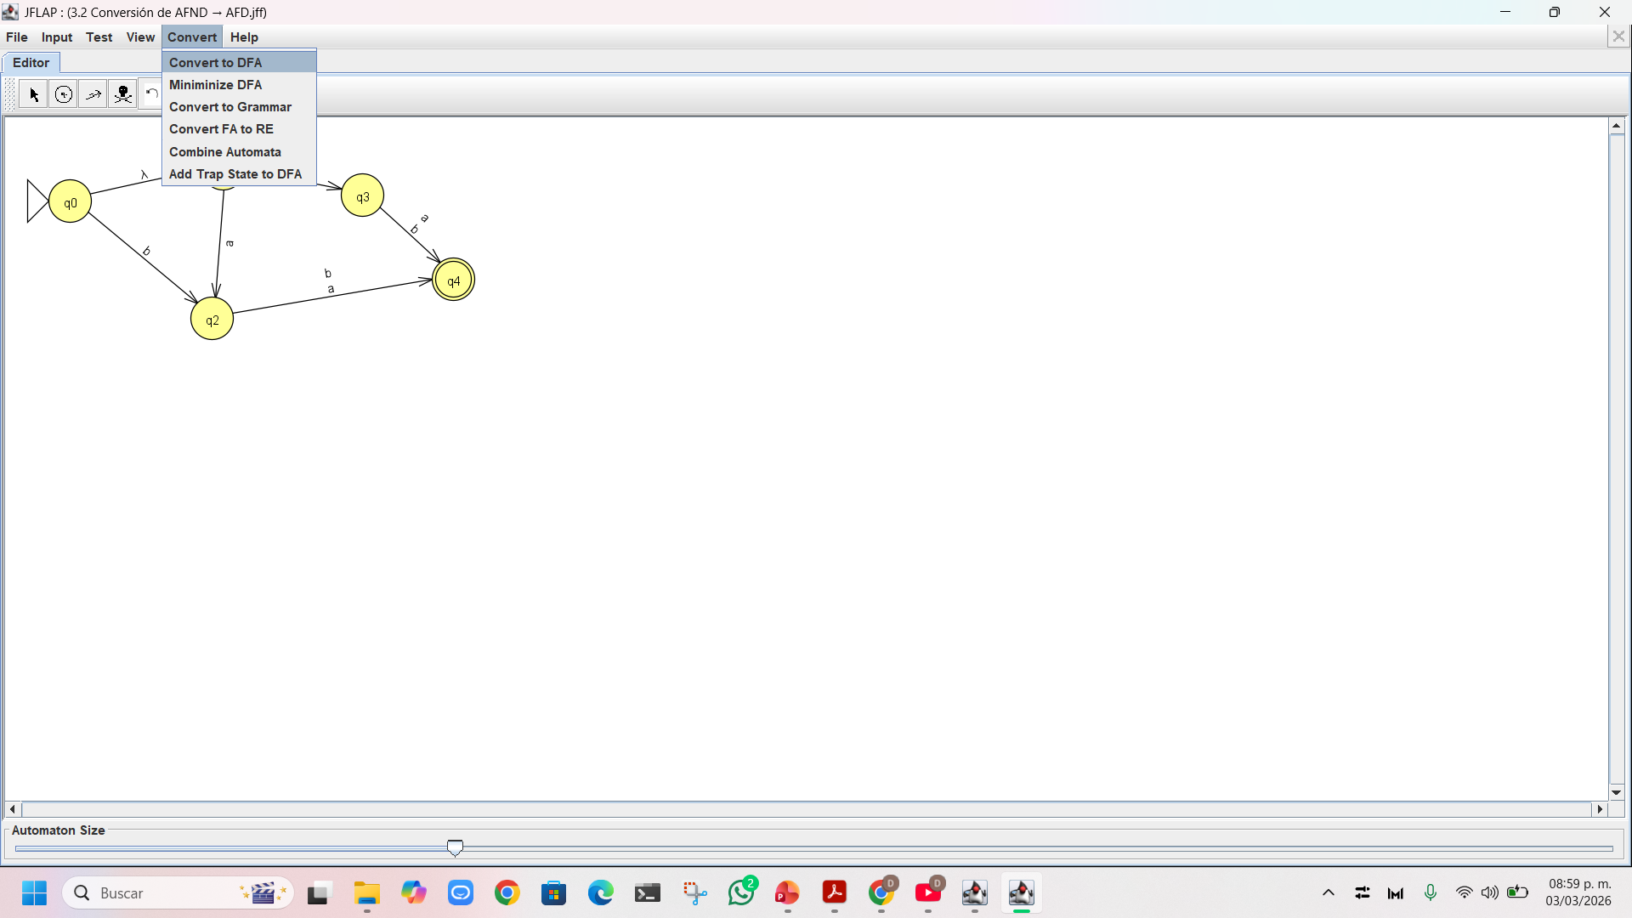
Conversión de AFND a AFD
se realizó la conversión de un Autómata Finito No Determinista (AFND) a un Autómata Finito Determinista (AFD) utilizando la herramienta JFLAP. Para ello, primero se construyó el autómata no determinista definiendo sus estados, transiciones y estados de aceptación.
Una vez ya construido el AFND, se utilizó la opción de conversión disponible en el programa para generar el autómata determinista equivalente. Este proceso se basa en el método de subconjuntos, donde cada estado del AFD representa un conjunto de estados del AFND. De esta forma se obtiene un autómata determinista que reconoce el mismo lenguaje que el autómata original.

Slide 7
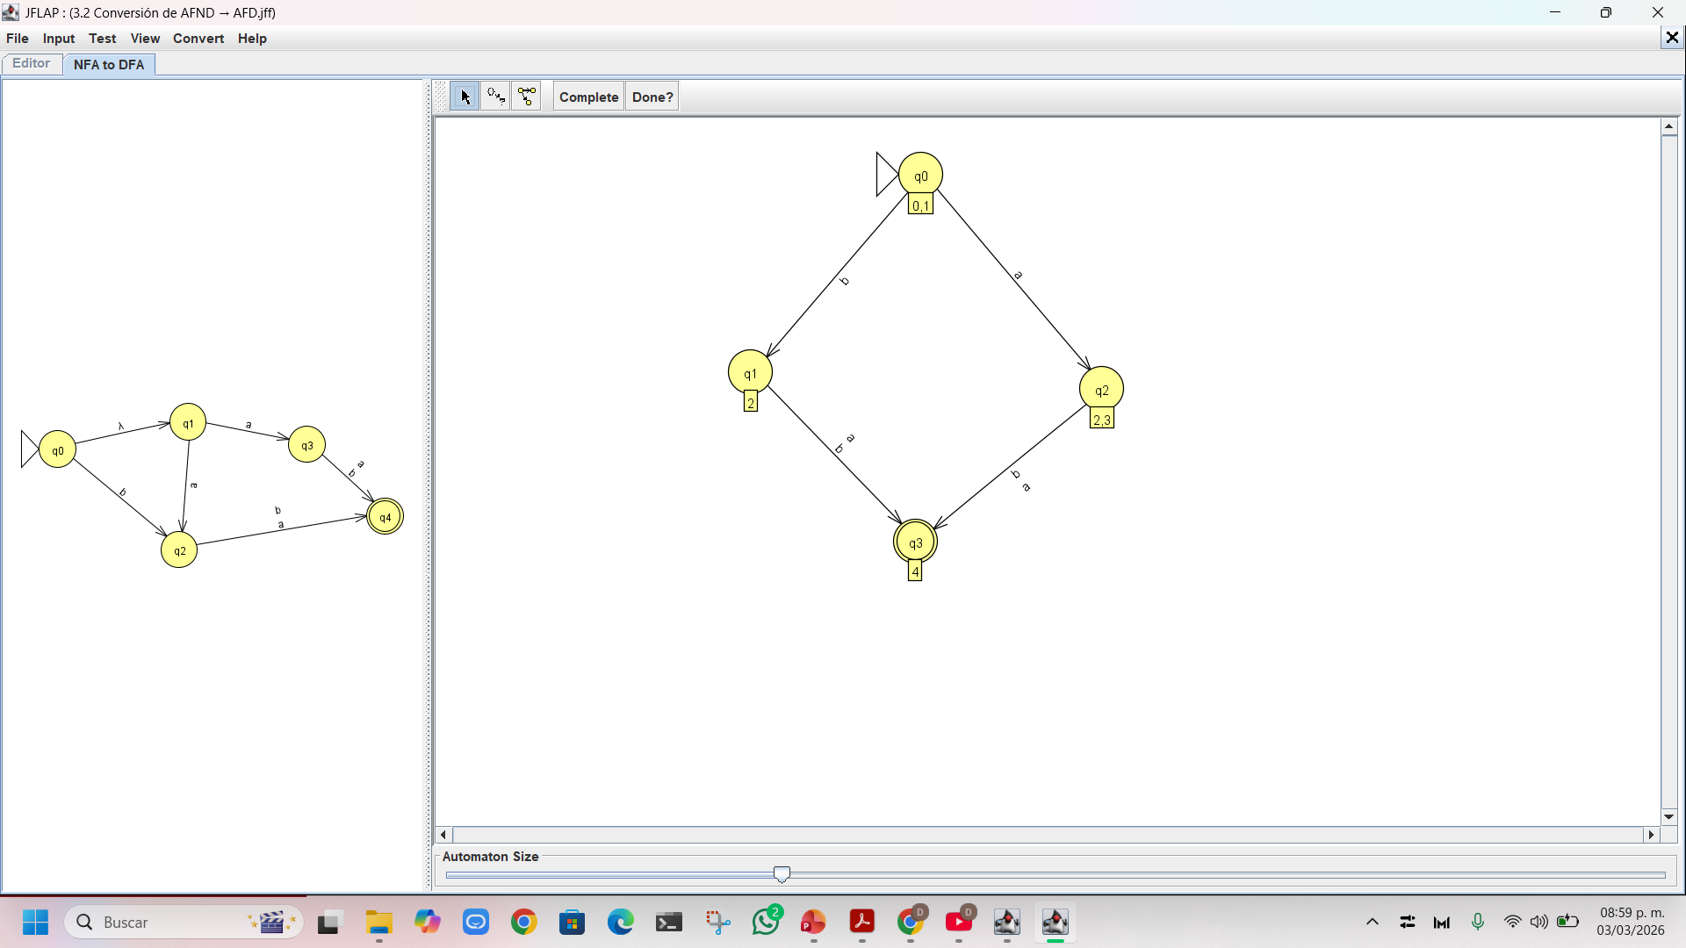
En la figura se observa, en el lado izquierdo, el AFND inicial, donde algunos estados pueden tener más de una transición para el mismo símbolo. En el lado derecho se muestra el AFD resultante, en el cual cada estado tiene una única transición por cada símbolo del alfabeto. De esta manera se obtiene un autómata determinista que reconoce el mismo lenguaje que el autómata original.
Para realizar esta conversión en JFLAP, se puede utilizar la opción State Expander, la cual permite observar el proceso paso a paso al ir generando los nuevos estados. También se puede utilizar la opción Complete, que genera automáticamente el autómata determinista fina

Slide 8
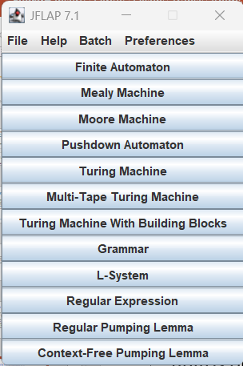
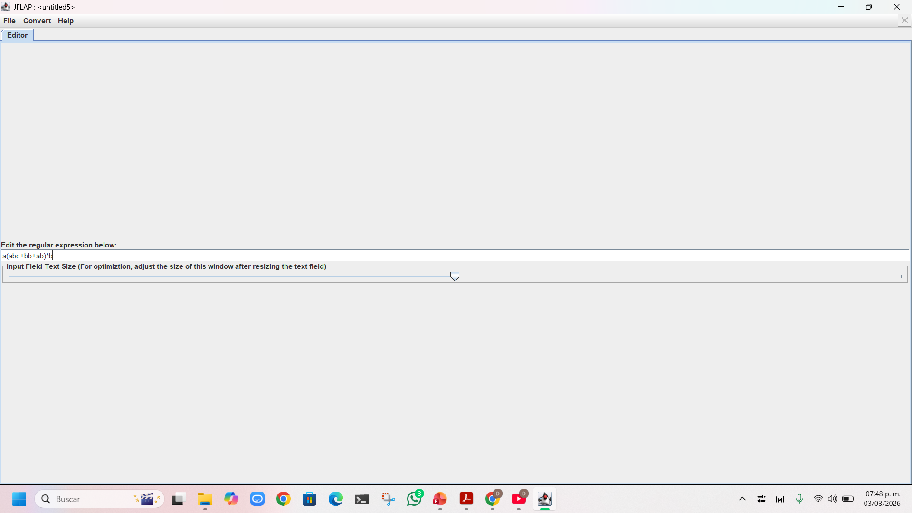
Representación de expresiones regulares mediante AFND
se utilizó la opción Regular Expression, la cual permite representar una expresión regular mediante un autómata finito.
Primero se definió una expresión regular que describe un conjunto de cadenas dentro de un lenguaje.

Slide 9
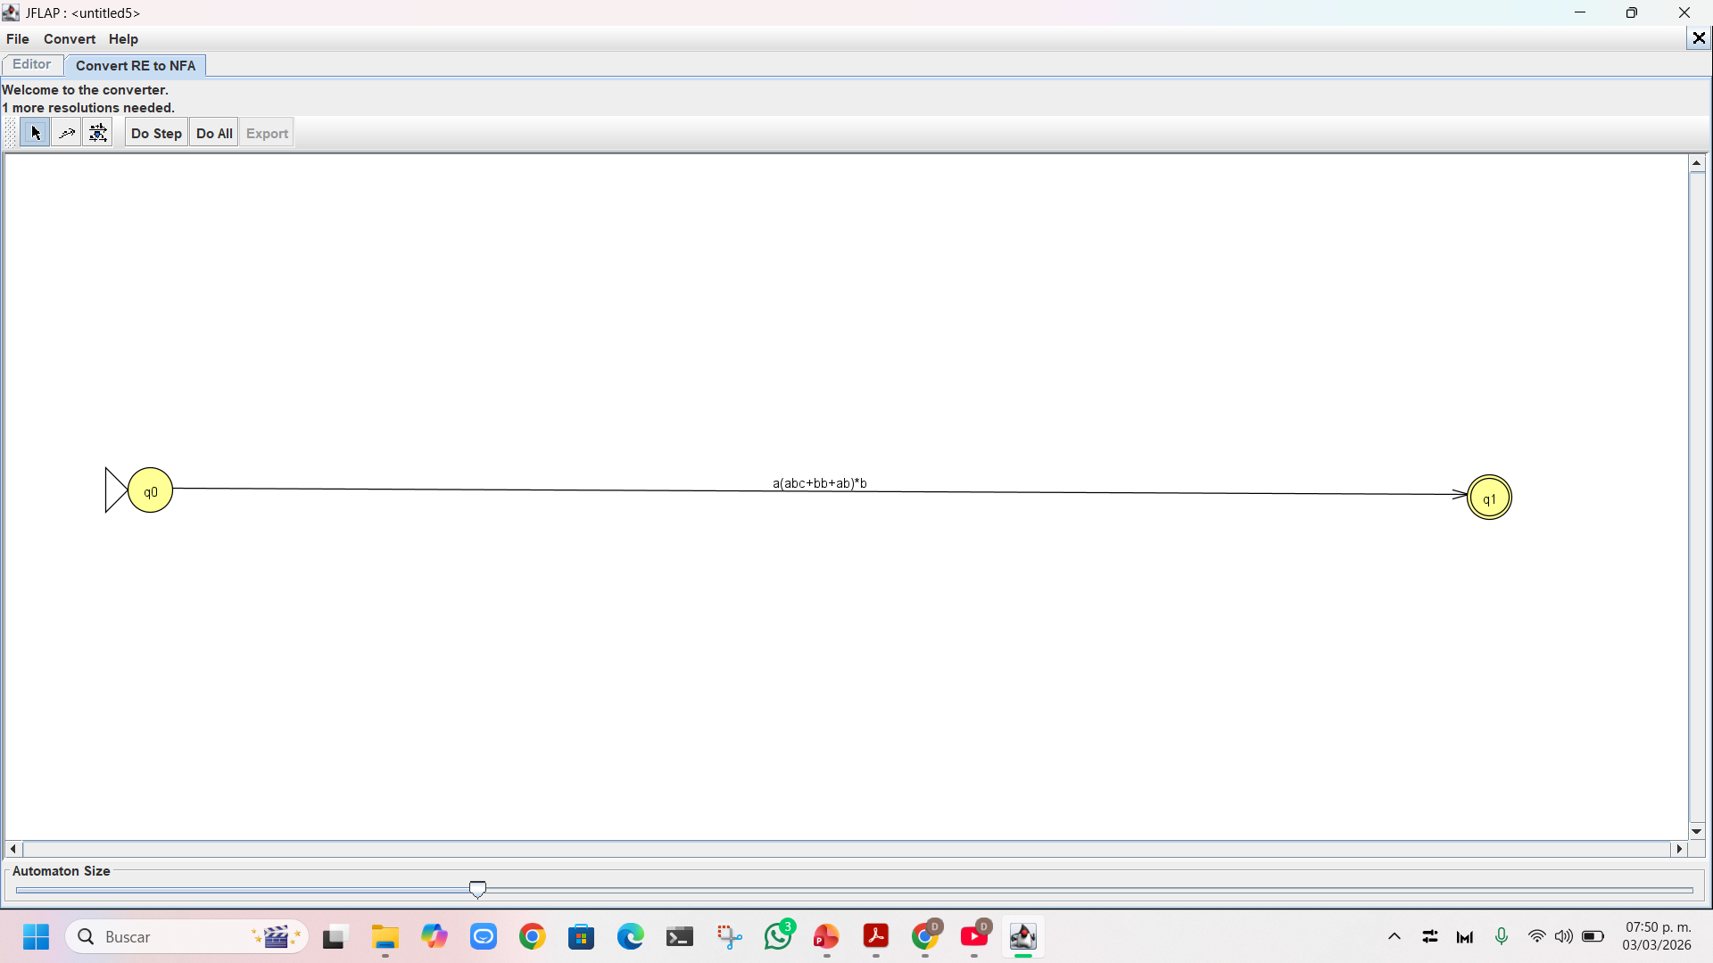
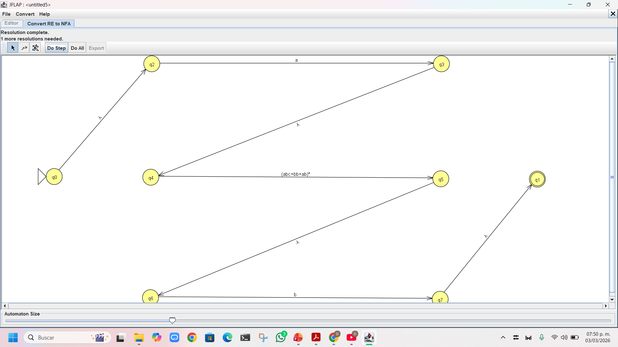
El programa generó el Autómata Finito No Determinista (AFND) correspondiente, mostrando los estados y las transiciones que permiten reconocer las cadenas definidas por la expresión regular. De esta manera fue posible observar cómo las expresiones regulares pueden representarse mediante autómatas.
Se utilizó la opción Do Step dentro de la herramienta JFLAP. Esta opción permite realizar la construcción del autómata paso a paso, mostrando cómo se van generando nuevos estados y transiciones.

Slide 10
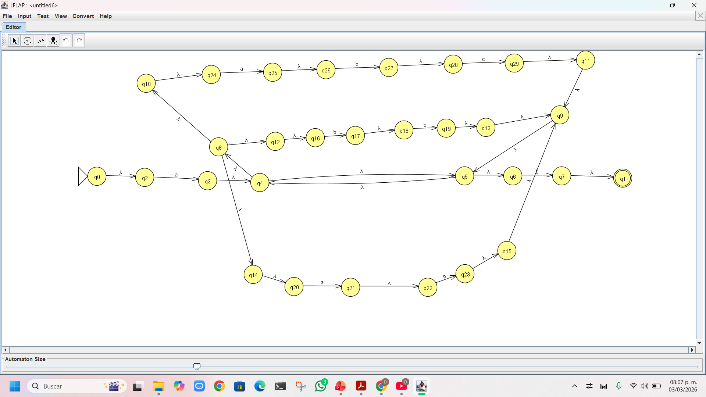
En un inicio el autómata cuenta con pocos estados; sin embargo, al avanzar en el proceso mediante Do Step, el programa va creando nuevos estados que representan las diferentes combinaciones posibles dentro del autómata. De esta manera es posible observar cómo el autómata se construye gradualmente hasta obtener la representación completa que permite reconocer todas las cadenas del lenguaje definido por la expresión regular.

Slide 11
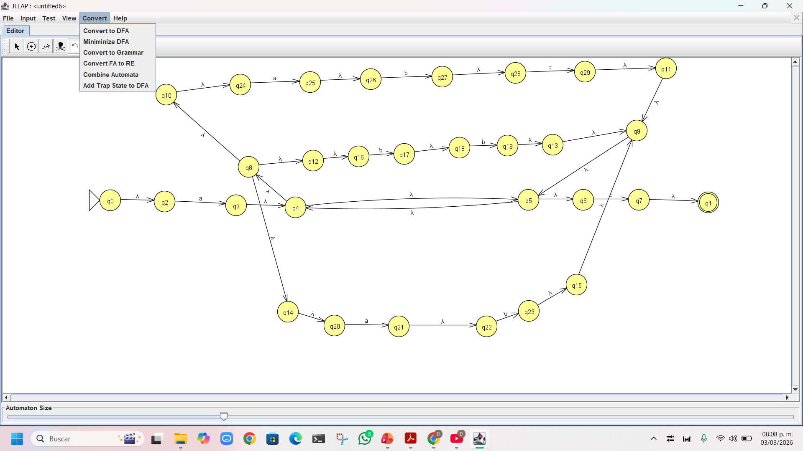
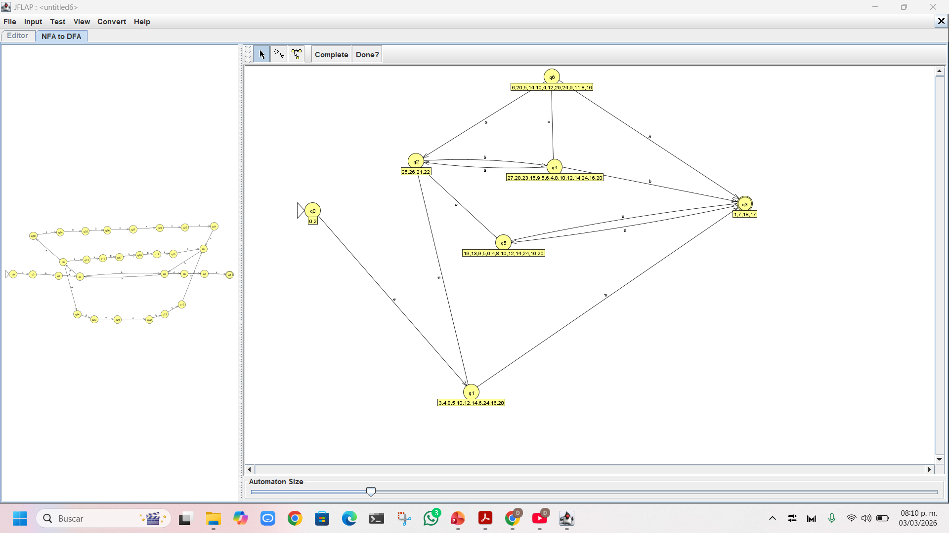
construido el Autómata Finito No Determinista (AFND) a partir de la expresión regular, se utilizó la función del menú Convert, la cual permite realizar diferentes transformaciones sobre el autómata. La opción Convert to DFA permite transformar el autómata no determinista en un Autómata Finito Determinista (AFD).
Este proceso genera un nuevo autómata donde cada estado tiene una única transición por cada símbolo del alfabeto, manteniendo el lenguaje reconocido por el autómata original.
De esta manera, el programa permite observar cómo un autómata inicialmente complejo puede ser transformado y analizado mediante las herramientas de conversión que ofrece JFLAP.

Slide 12
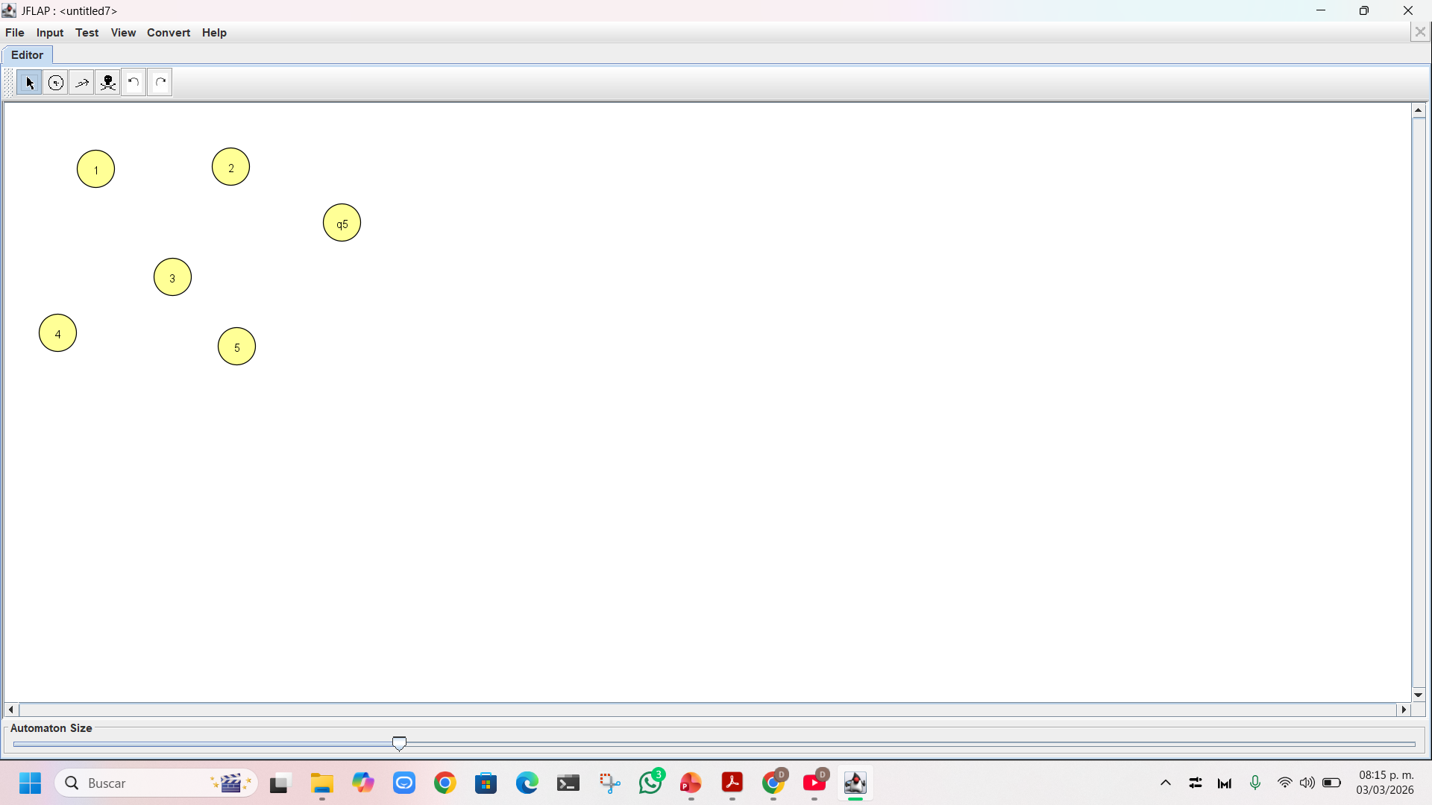
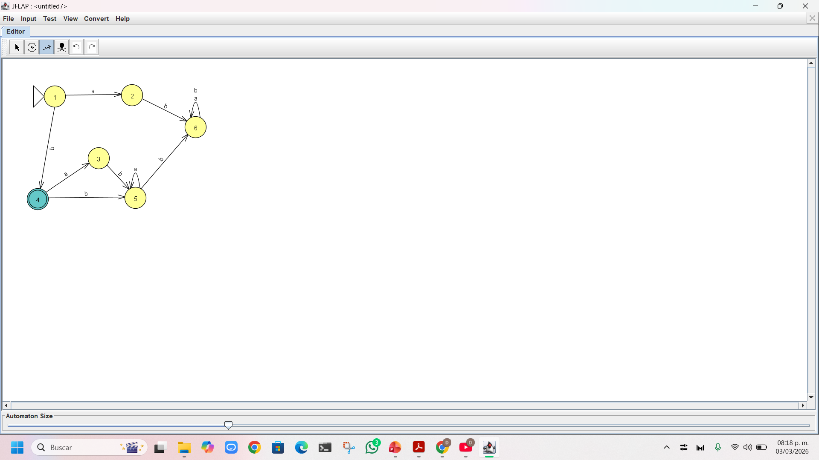
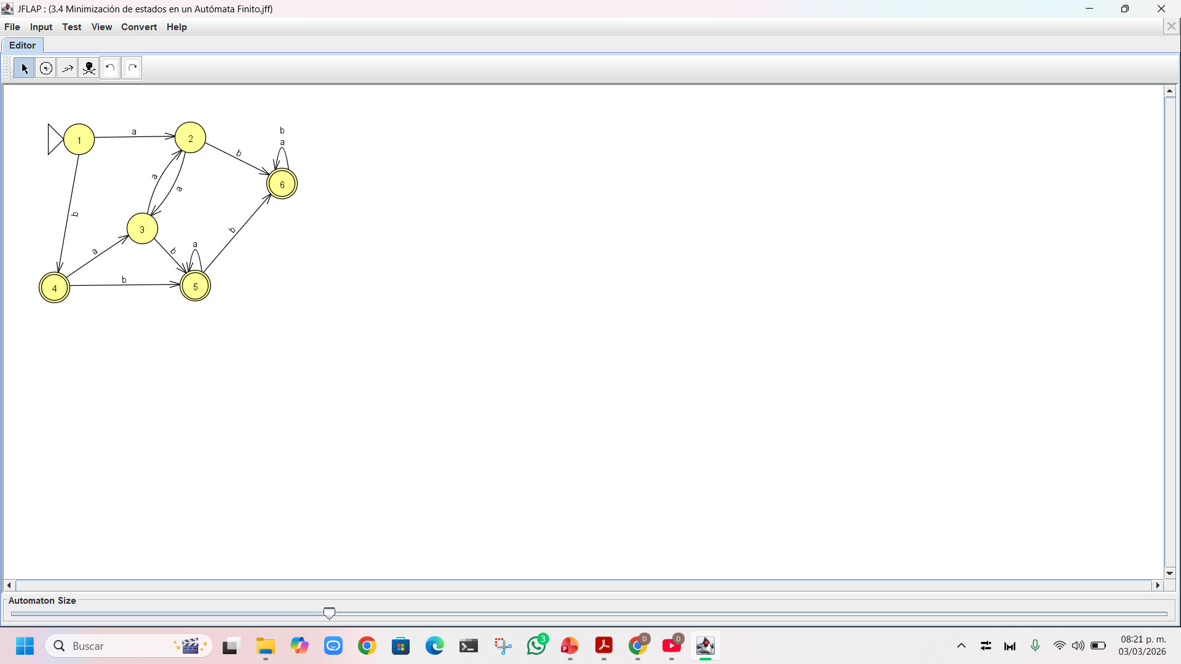
Minimización de estados en un Autómata Finito
Se realizó el proceso de minimización de un Autómata Finito Determinista (AFD). La minimización consiste en reducir el número de estados de un autómata sin modificar el lenguaje que reconoce.
se construyó el autómata determinista con sus respectivos estados, transiciones y estado de aceptación.

Slide 13
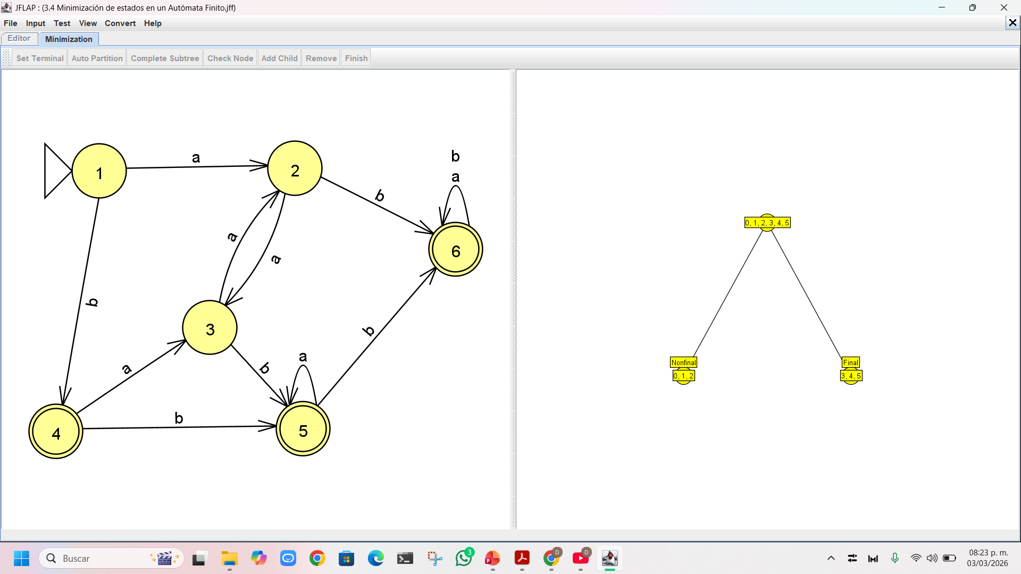
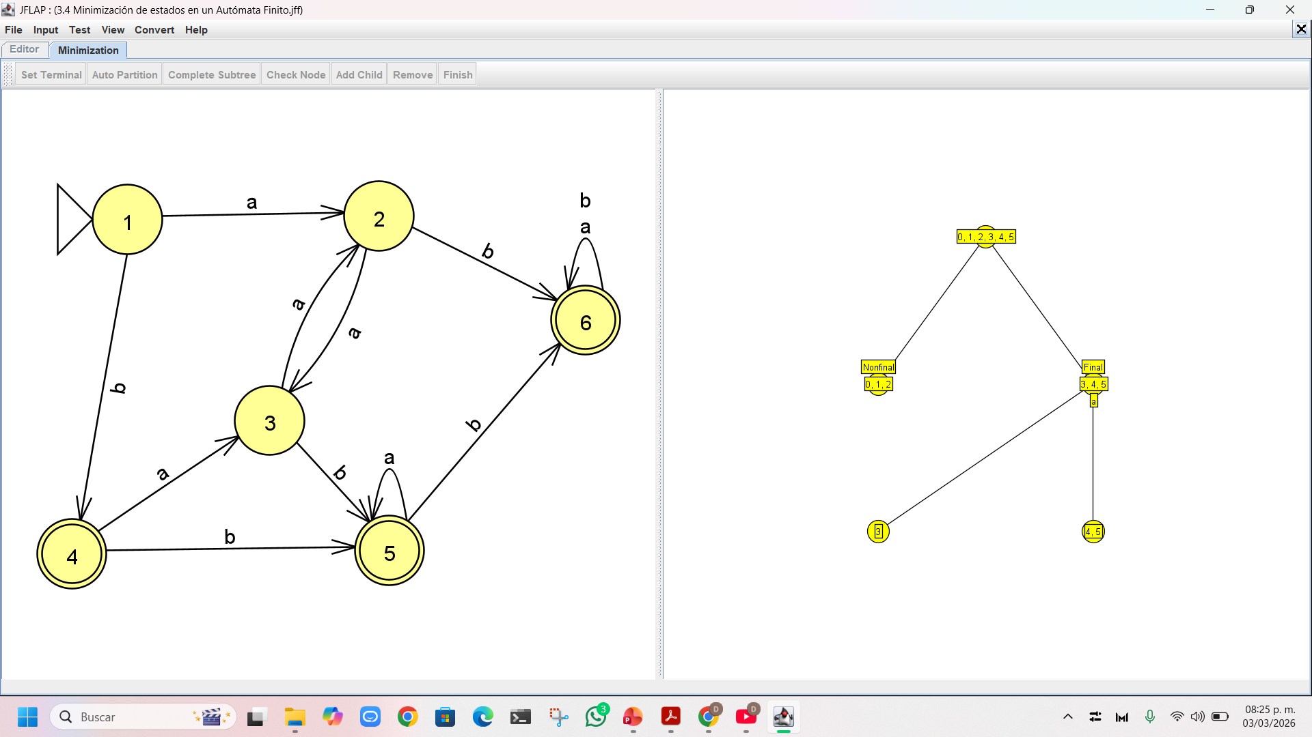
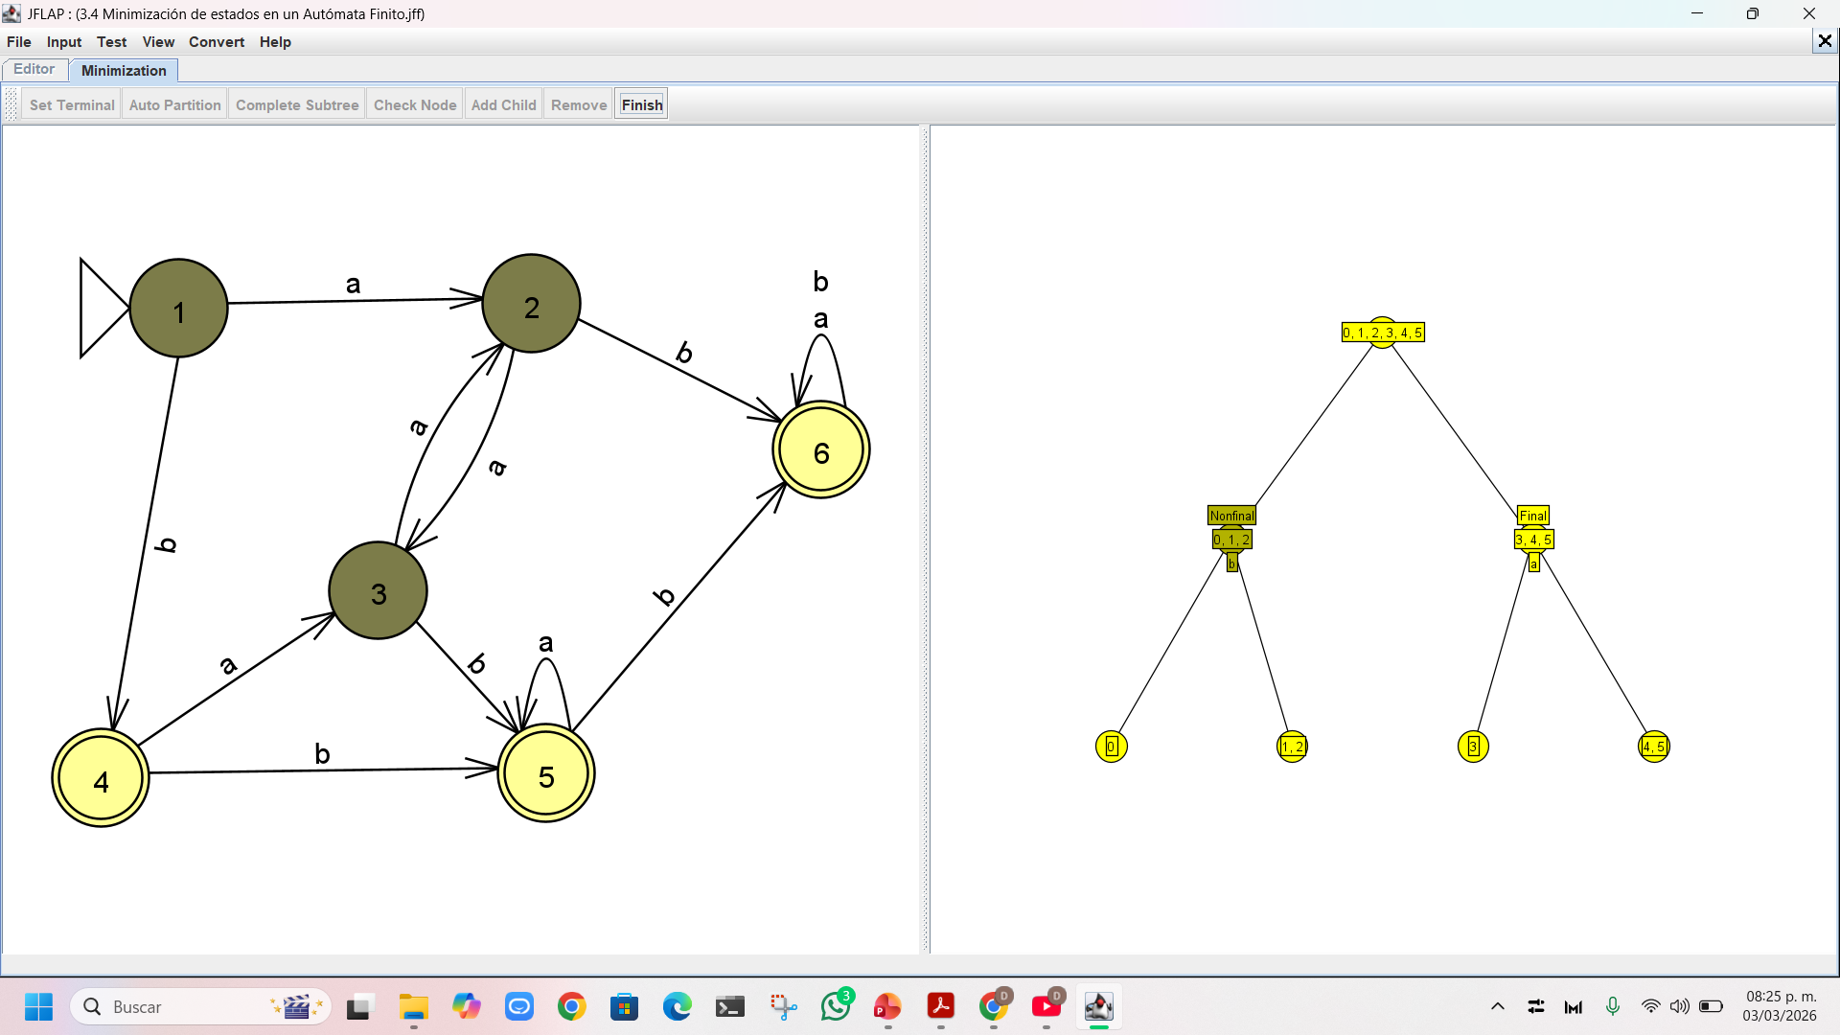
Una vez obtenido el Autómata Finito Determinista (AFD), se utilizó la opción del menú Convert- Minimize DFA para iniciar el proceso de minimización. En esta función permite analizar el autómata determinista con el objetivo de reducir el número de estados sin modificar el lenguaje.
Durante este procedimiento, el programa examina el comportamiento de cada estado frente a los símbolos del alfabeto para identificar estados equivalentes. En las imágenes se puede observar cómo el sistema va agrupando los estados que presentan el mismo comportamiento, formando conjuntos que posteriormente serán representados como un solo estado en el autómata minimizado.
el autómata minimizado, en el cual los estados equivalentes han sido agrupados. Como resultado se genera un autómata más simple y con menos estados, pero que mantiene exactamente el mismo lenguaje reconocido que el autómata determinista original.

Slide 14
Resultados
la realización de la práctica se analiza el funcionamiento de los autómatas finitos utilizando la herramienta JFLAP. A través de los diferentes ejercicios se logró construir autómatas a partir de expresiones regulares, así como realizar la conversión de Autómatas Finitos No Deterministas (AFND) a Autómatas Finitos Deterministas (AFD).
Asimismo, fue posible observar el proceso de generación de estados mediante herramientas como Do Step, así como la transformación de los autómatas utilizando las opciones Convert to DFA y Minimize DFA. Esto permitió comprender de manera más clara cómo los autómatas pueden representarse, transformarse y simplificarse sin alterar el lenguaje que reconocen.

Slide 15
Conclusión
La práctica permitió comprender de una manera más clara el funcionamiento de los autómatas finitos dentro de la teoría de lenguajes formales. Mediante el uso de la herramienta JFLAP fue posible construir autómatas a partir de expresiones regulares, así como analizar el proceso de conversión de AFND a AFD y la minimización de estados.
Con estas herramientas facilitan la visualización de los diferentes procesos que intervienen en el análisis de autómatas, permitiendo reforzar así los conocimientos teóricos mediante su aplicación práctica.

Slide 16
Fuente De Informacion
Conversión de AFND a AFD utilizando JFLAP. https://youtu.be/qFA1dZxhpDk
Representación de expresiones regulares mediante autómatas en JFLAP. https://youtu.be/8wK9Dxfrdps
Minimización de autómatas finitos utilizando JFLAP. https://youtu.be/UaqaXPpu76s
LYA1 – Lenguajes y Autómatas I. Repositorio en GitHub. https://github.com/rafaelrav8770/LYA1.git

